Slide 1


Meteorologická stanice

Slide 2


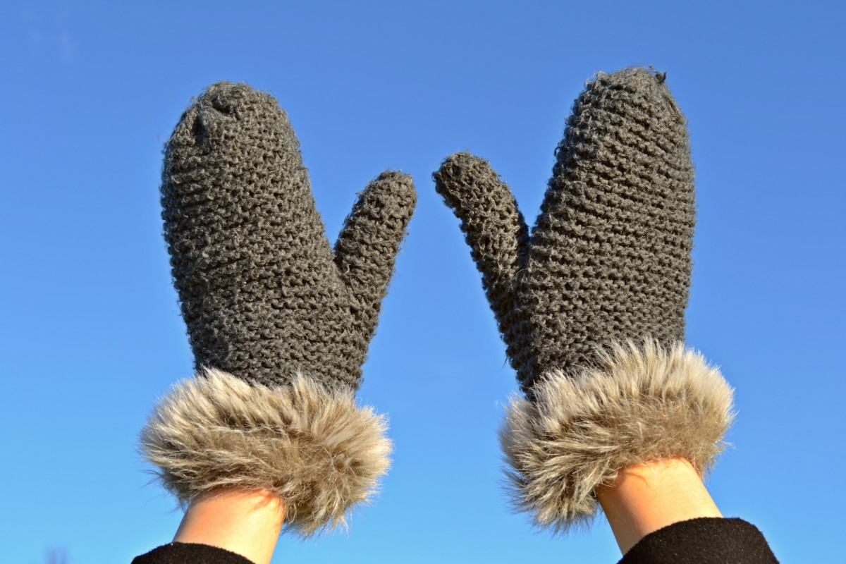
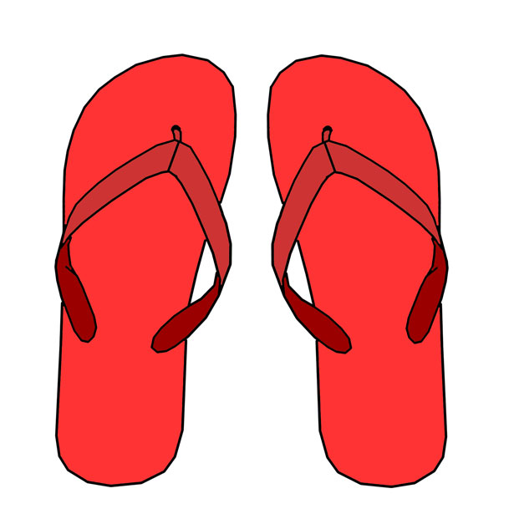
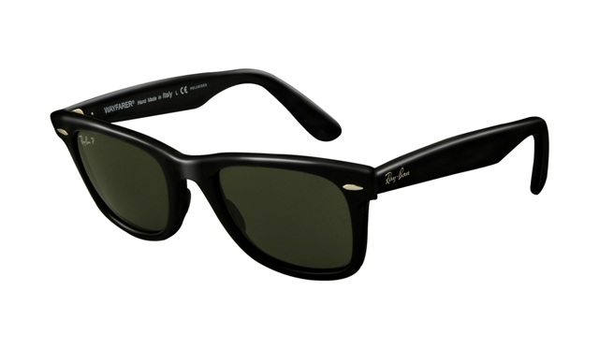
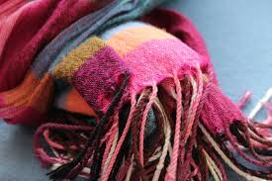
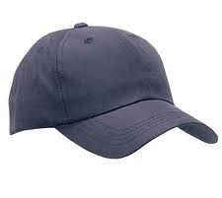
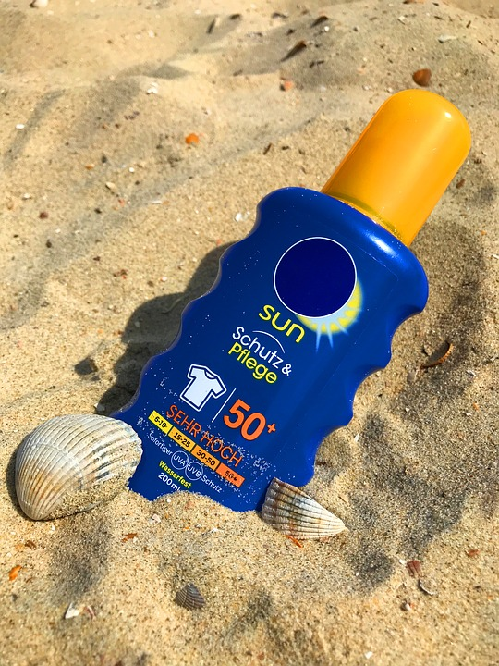
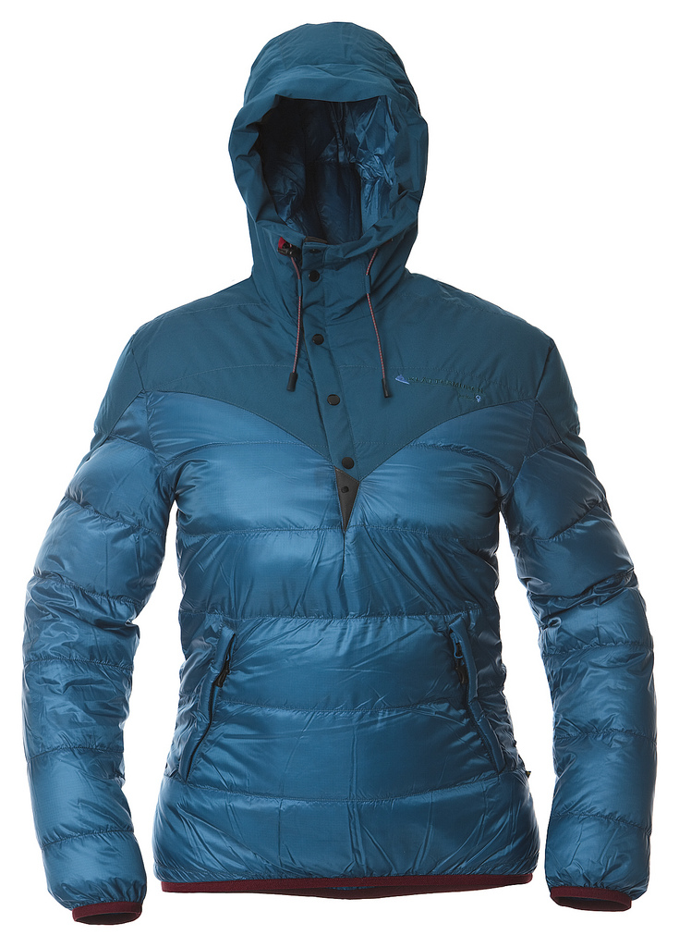
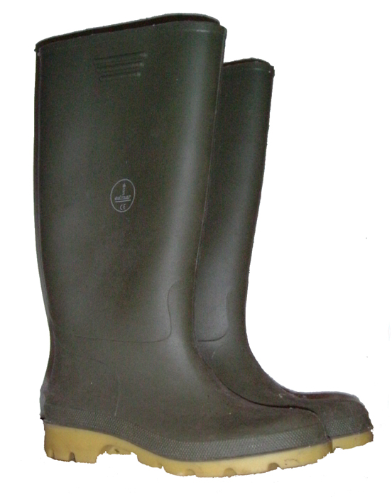
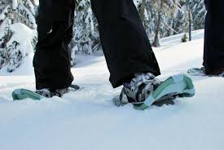



Úvod
Hra na počasí:
Kam tyto položky patří? Přetáhněte je do správného rohu.
Zima
Podzim
Jaro
Léto

Slide 3
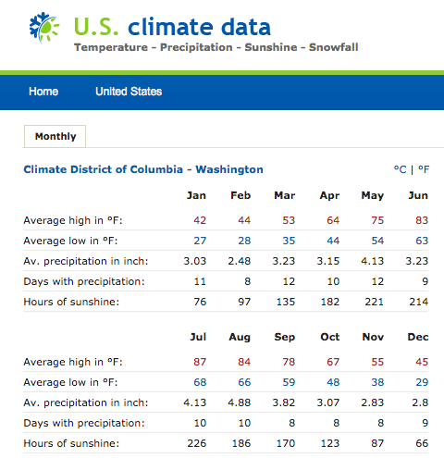
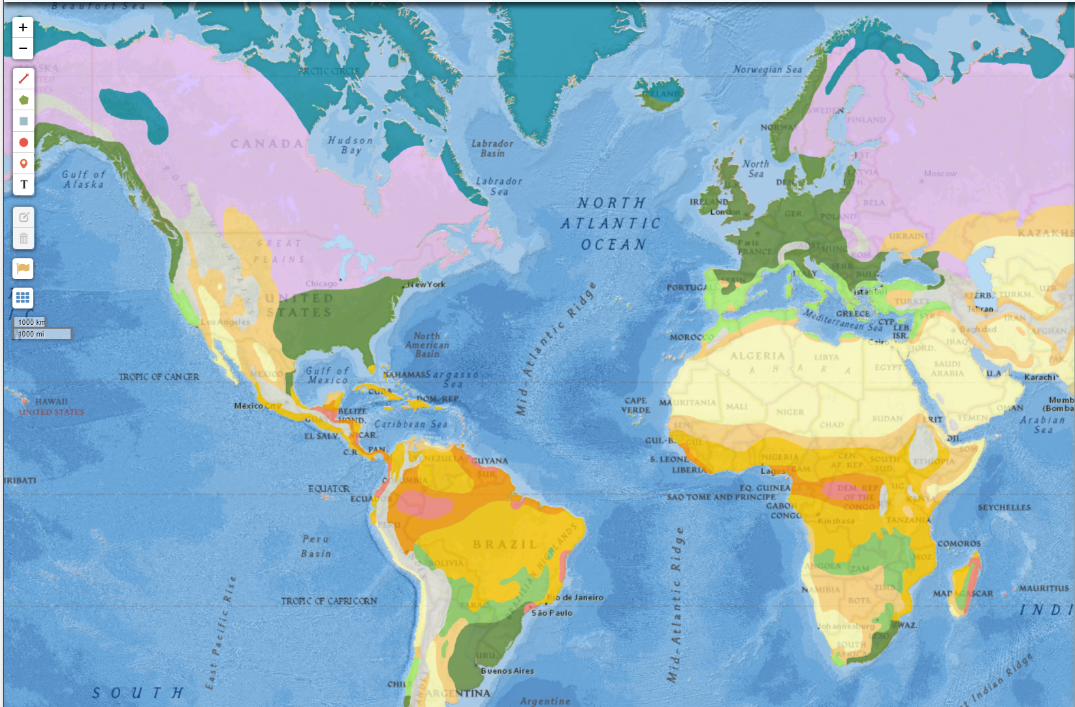


Mini lekce
Jak můžete tato data použít k výpočtu průměrné nejvyšší a nejnižší teploty?
Zaznamenejte svá data do pracovního listu
Vyberte stát a město, kde žijete!

Slide 4
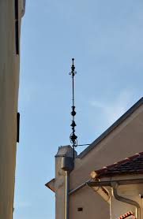
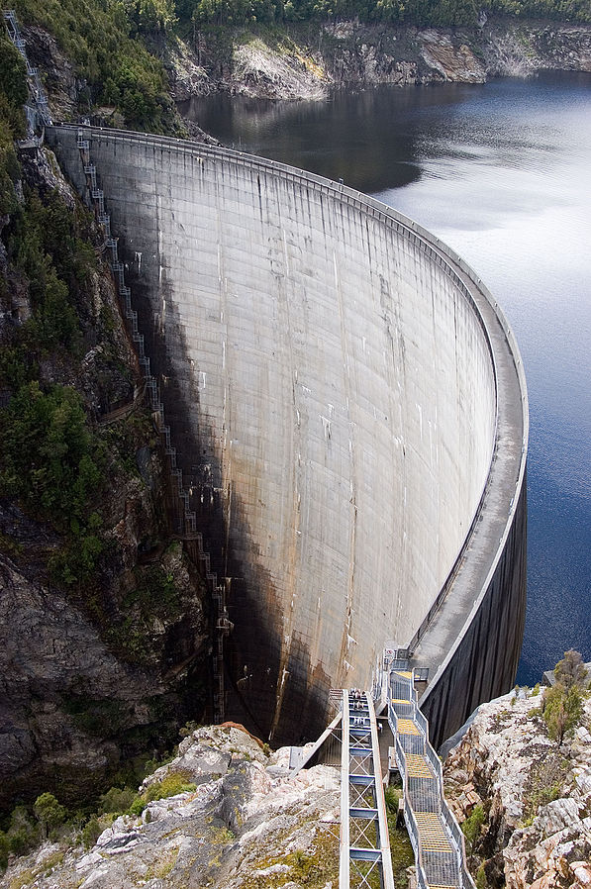
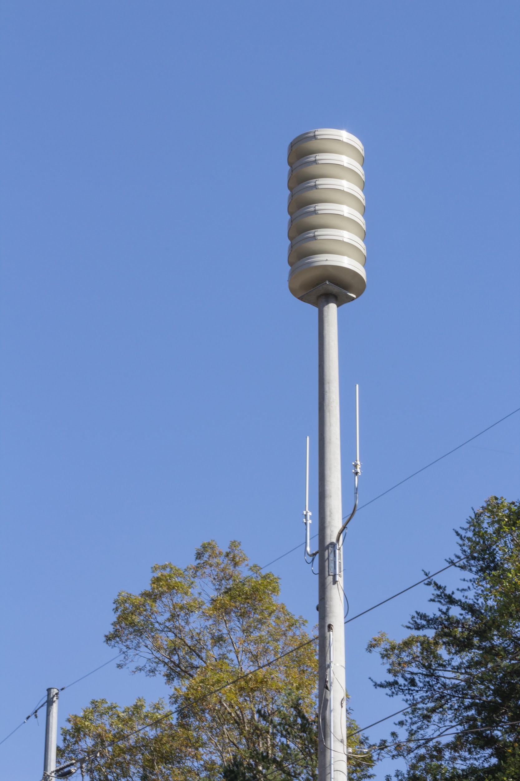
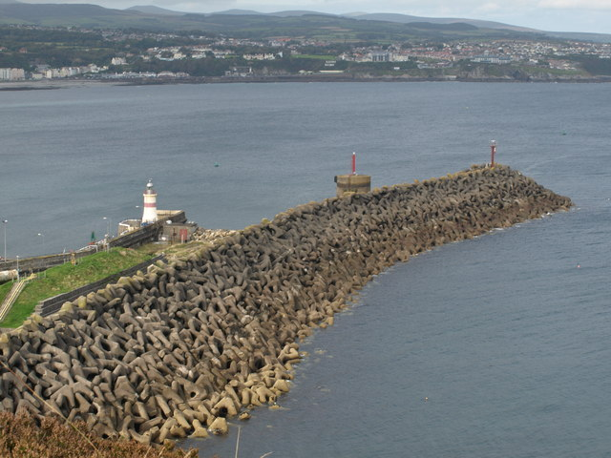
Mini lekce
Jak fungují všechny tyto systémy a v jakém počasí pomáhají předcházet škodám?
Vlnolam
Přehrada
Bleskosvod
Siréna
Dokážete vymyslet konstrukční řešení pro počasí ve vaší oblasti?

Slide 5
Klíčová slova
Dokončete aktivitu klíčových slov v
pracovním listě:
Jaro
Sezóna
Podzim
Zima
Léto
Klimatické pásmo

Slide 6

Pojďme diskutovat
Které měsíce tvoří období zimy (mírné pásmo severní polokoule)?
  Prosinec, leden a únor.
  Leden, únor a březen.
  Listopad, prosinec a leden.

Slide 7

Pojďme diskutovat
Které měsíce tvoří období zimy (mírné pásmo severní polokoule)?
  Prosinec, leden a únor.
2. S partnerem diskutujte o svém oblíbeném roční období. Proč ho máš nejraději?

Slide 8
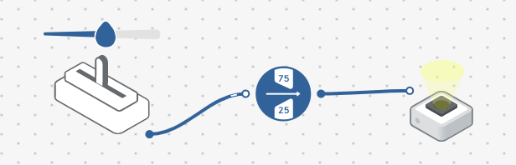
Pojďme stavět!
Vytvořte systém, který rozsvítí RGB LED mezi nastaveným rozsahem vstupů
Filtr: '25 –75 '
Svítí vaše RGB LED v rozsahu nastavených hodnot?

Slide 9

Úkol 1
Vytvořte systém, který pomocí barev reprezentuje čtyři roční období.
Které bloky mohou změnit barvu, pokud máme pouze 1 RGB LED, ale 4 roční období?
Budou potřeba další materiály?

Slide 10
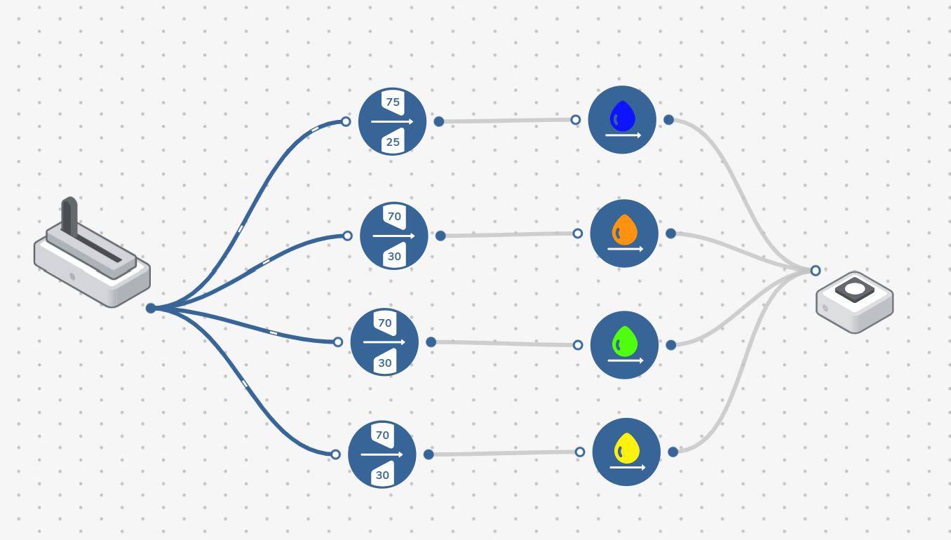
Úkol 1
Vytvořte systém, který pomocí barev reprezentuje čtyři roční období
Mění RGB LED barva v každém rozsahu?
Barevné bloky:
Zima - modrá
Podzim - sytě oranžová
Jaro - světle zelená
Léto - žlutá
Filtry:
Přetáhněte 3 další bloky filtrů

Slide 11

Kontrola porozumění
Jakou funkci má blok filtru?
Zajistěte, aby RGB LED svítila naplno.
Aktivace vstupu v nastaveném rozsahu hodnot.
Aby byl systém trvale zapnutý.
2. Co je to klimatické pásmo?
Země, které jsou blízko rovníku.
Geografické oblasti s výrazným podnebím.
Zeměpisné oblasti, které mají všechna čtyři roční období.

Slide 12
Kontrola porozumění
Jakou funkci má blok filtru?
b. Aktivace vstupu v nastaveném rozsahu hodnot.
2. Co je to klimatické pásmo?
b. Geografické oblasti s výrazným podnebím.

Slide 13
Ladění!
Jak mohu zajistit, aby systém měnil barvy, jak bylo zamýšleno?
Pohrajte si s kódem sami a pokuste se problém vyřešit.

Slide 14
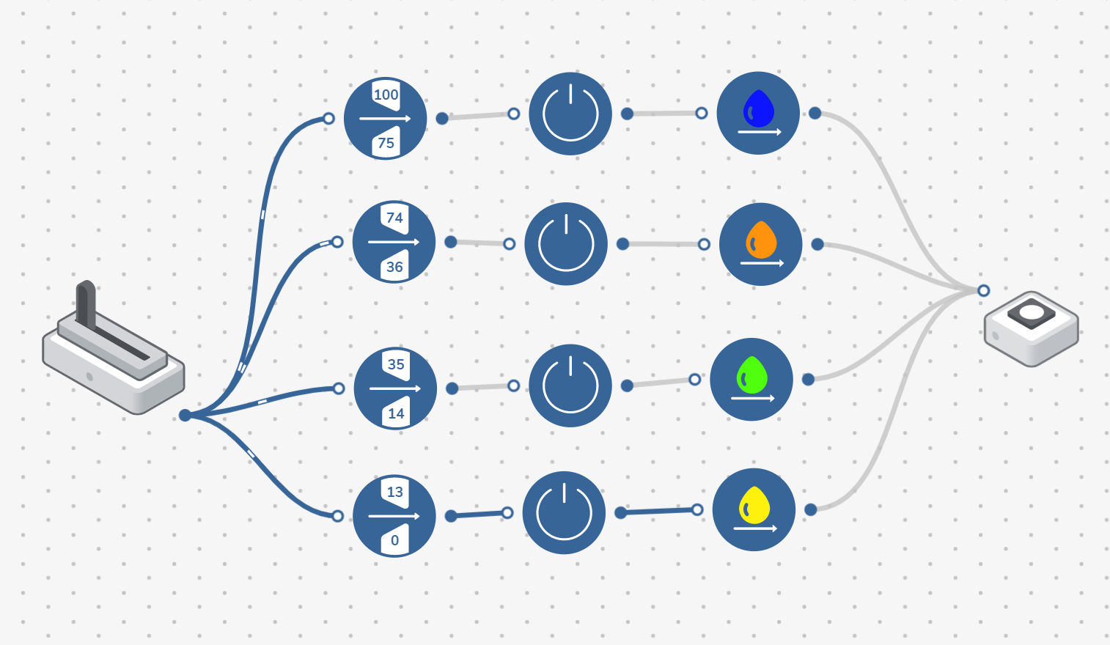
Ladit to!
Co by se stalo, kdyby nebyl blok Zapnutí/Vypnutí?
Zapnutí/ vypnutí:
Odešle odpovídající barvu na RGB LED
Bloky filtrů:
Změňte rozsahy na:
'75 - 100 '
'36 –74 '
'14 –35 '
„0–13“
Můžete vysvětlit, v čem se tato řada filtrů liší?

Slide 15
Výzva 2
Vytvořte „meteorologickou tabuli“ pomocí pohybujícího se větrného mlýna pro simulaci měnících se ročních období.
Jaký blok může vytvořit pohyb simulující větrný mlýn?
Jaké další materiály budete potřebovat pro svou meteorologickou desku?

Slide 16
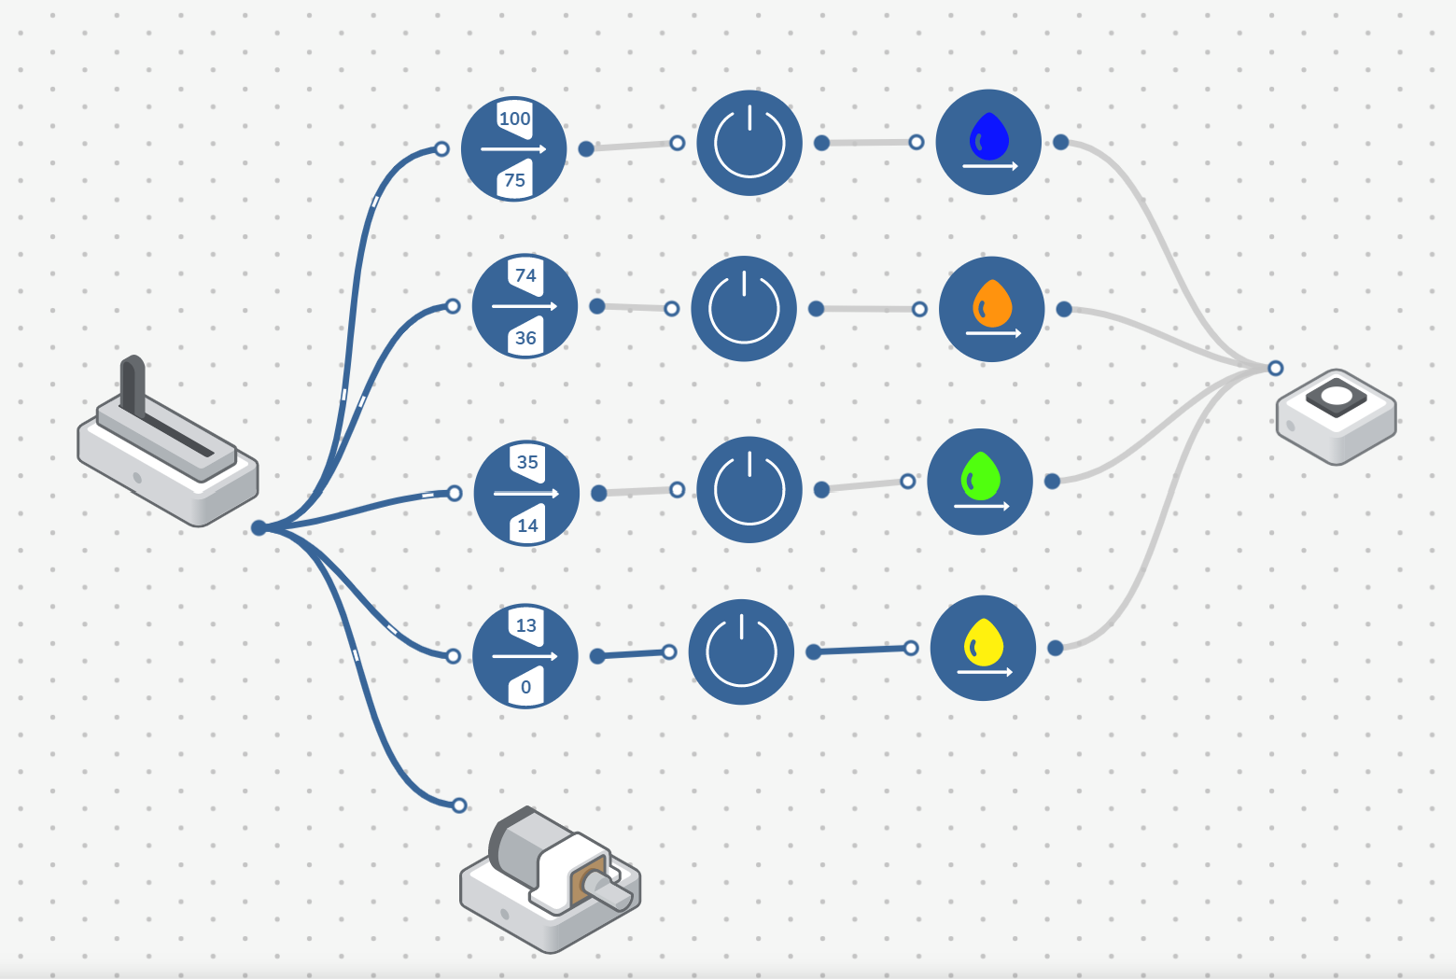
Výzva 2
Vytvořte „meteorologickou tabuli“ pomocí pohybujícího se větrného mlýna pro simulaci měnících se ročních období
1
DC motor:
Zima - největší vítr
Podzim - zvýšený vítr
Jaro - malý vítr
Léto - bezvětří

Slide 17
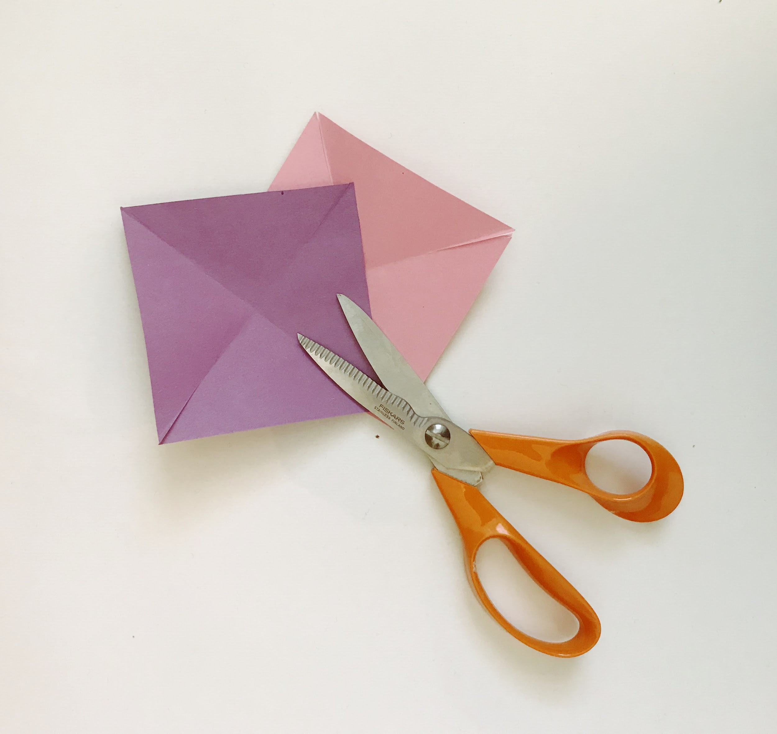
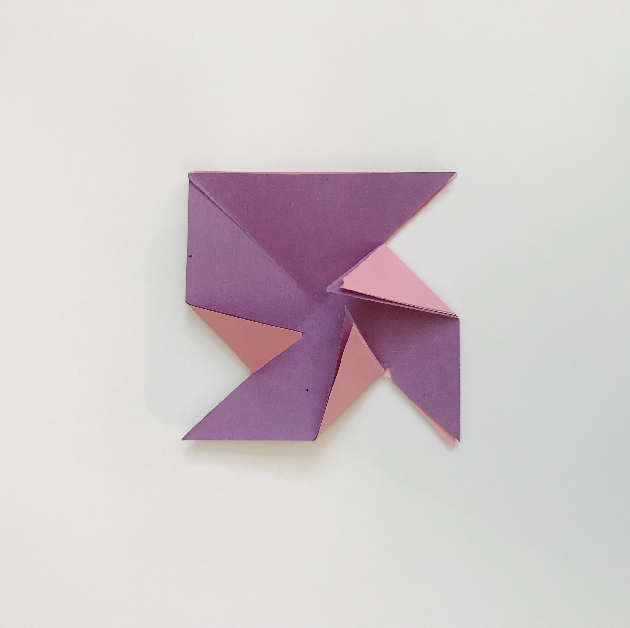
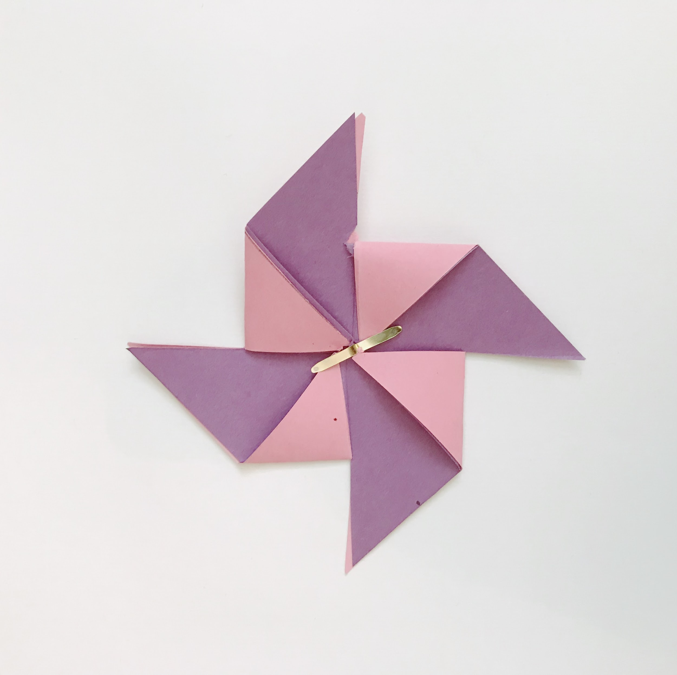
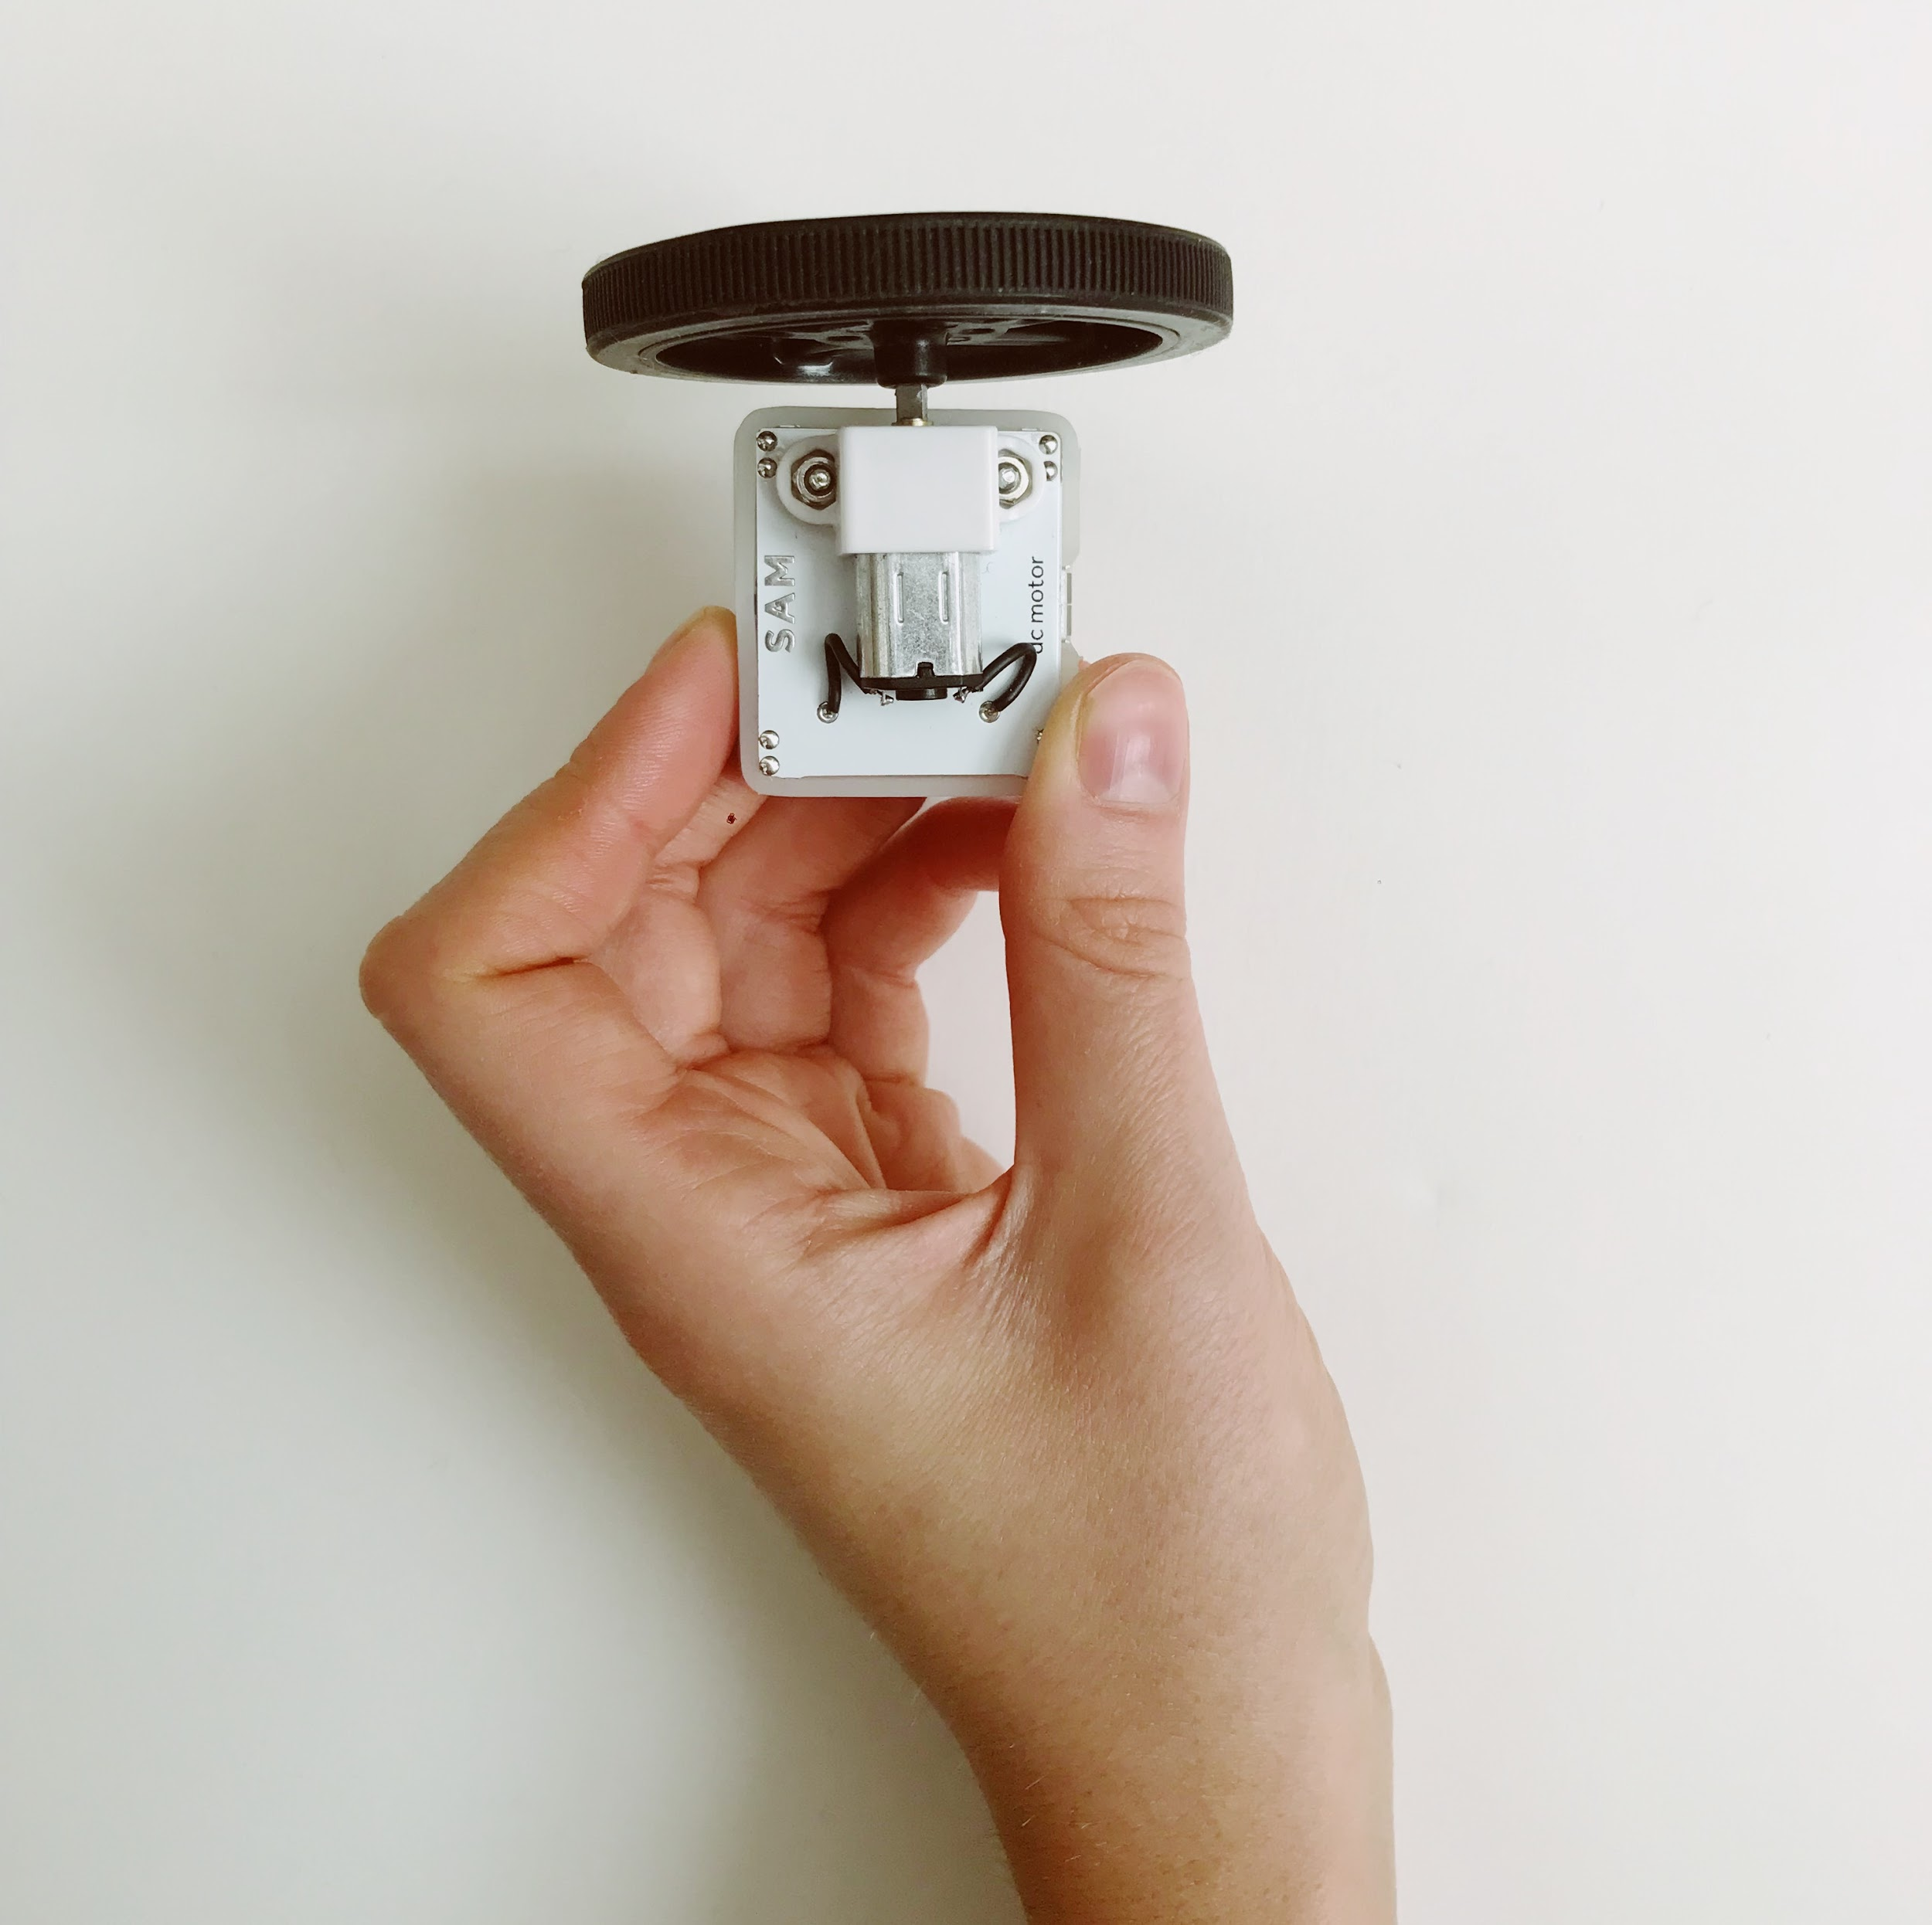
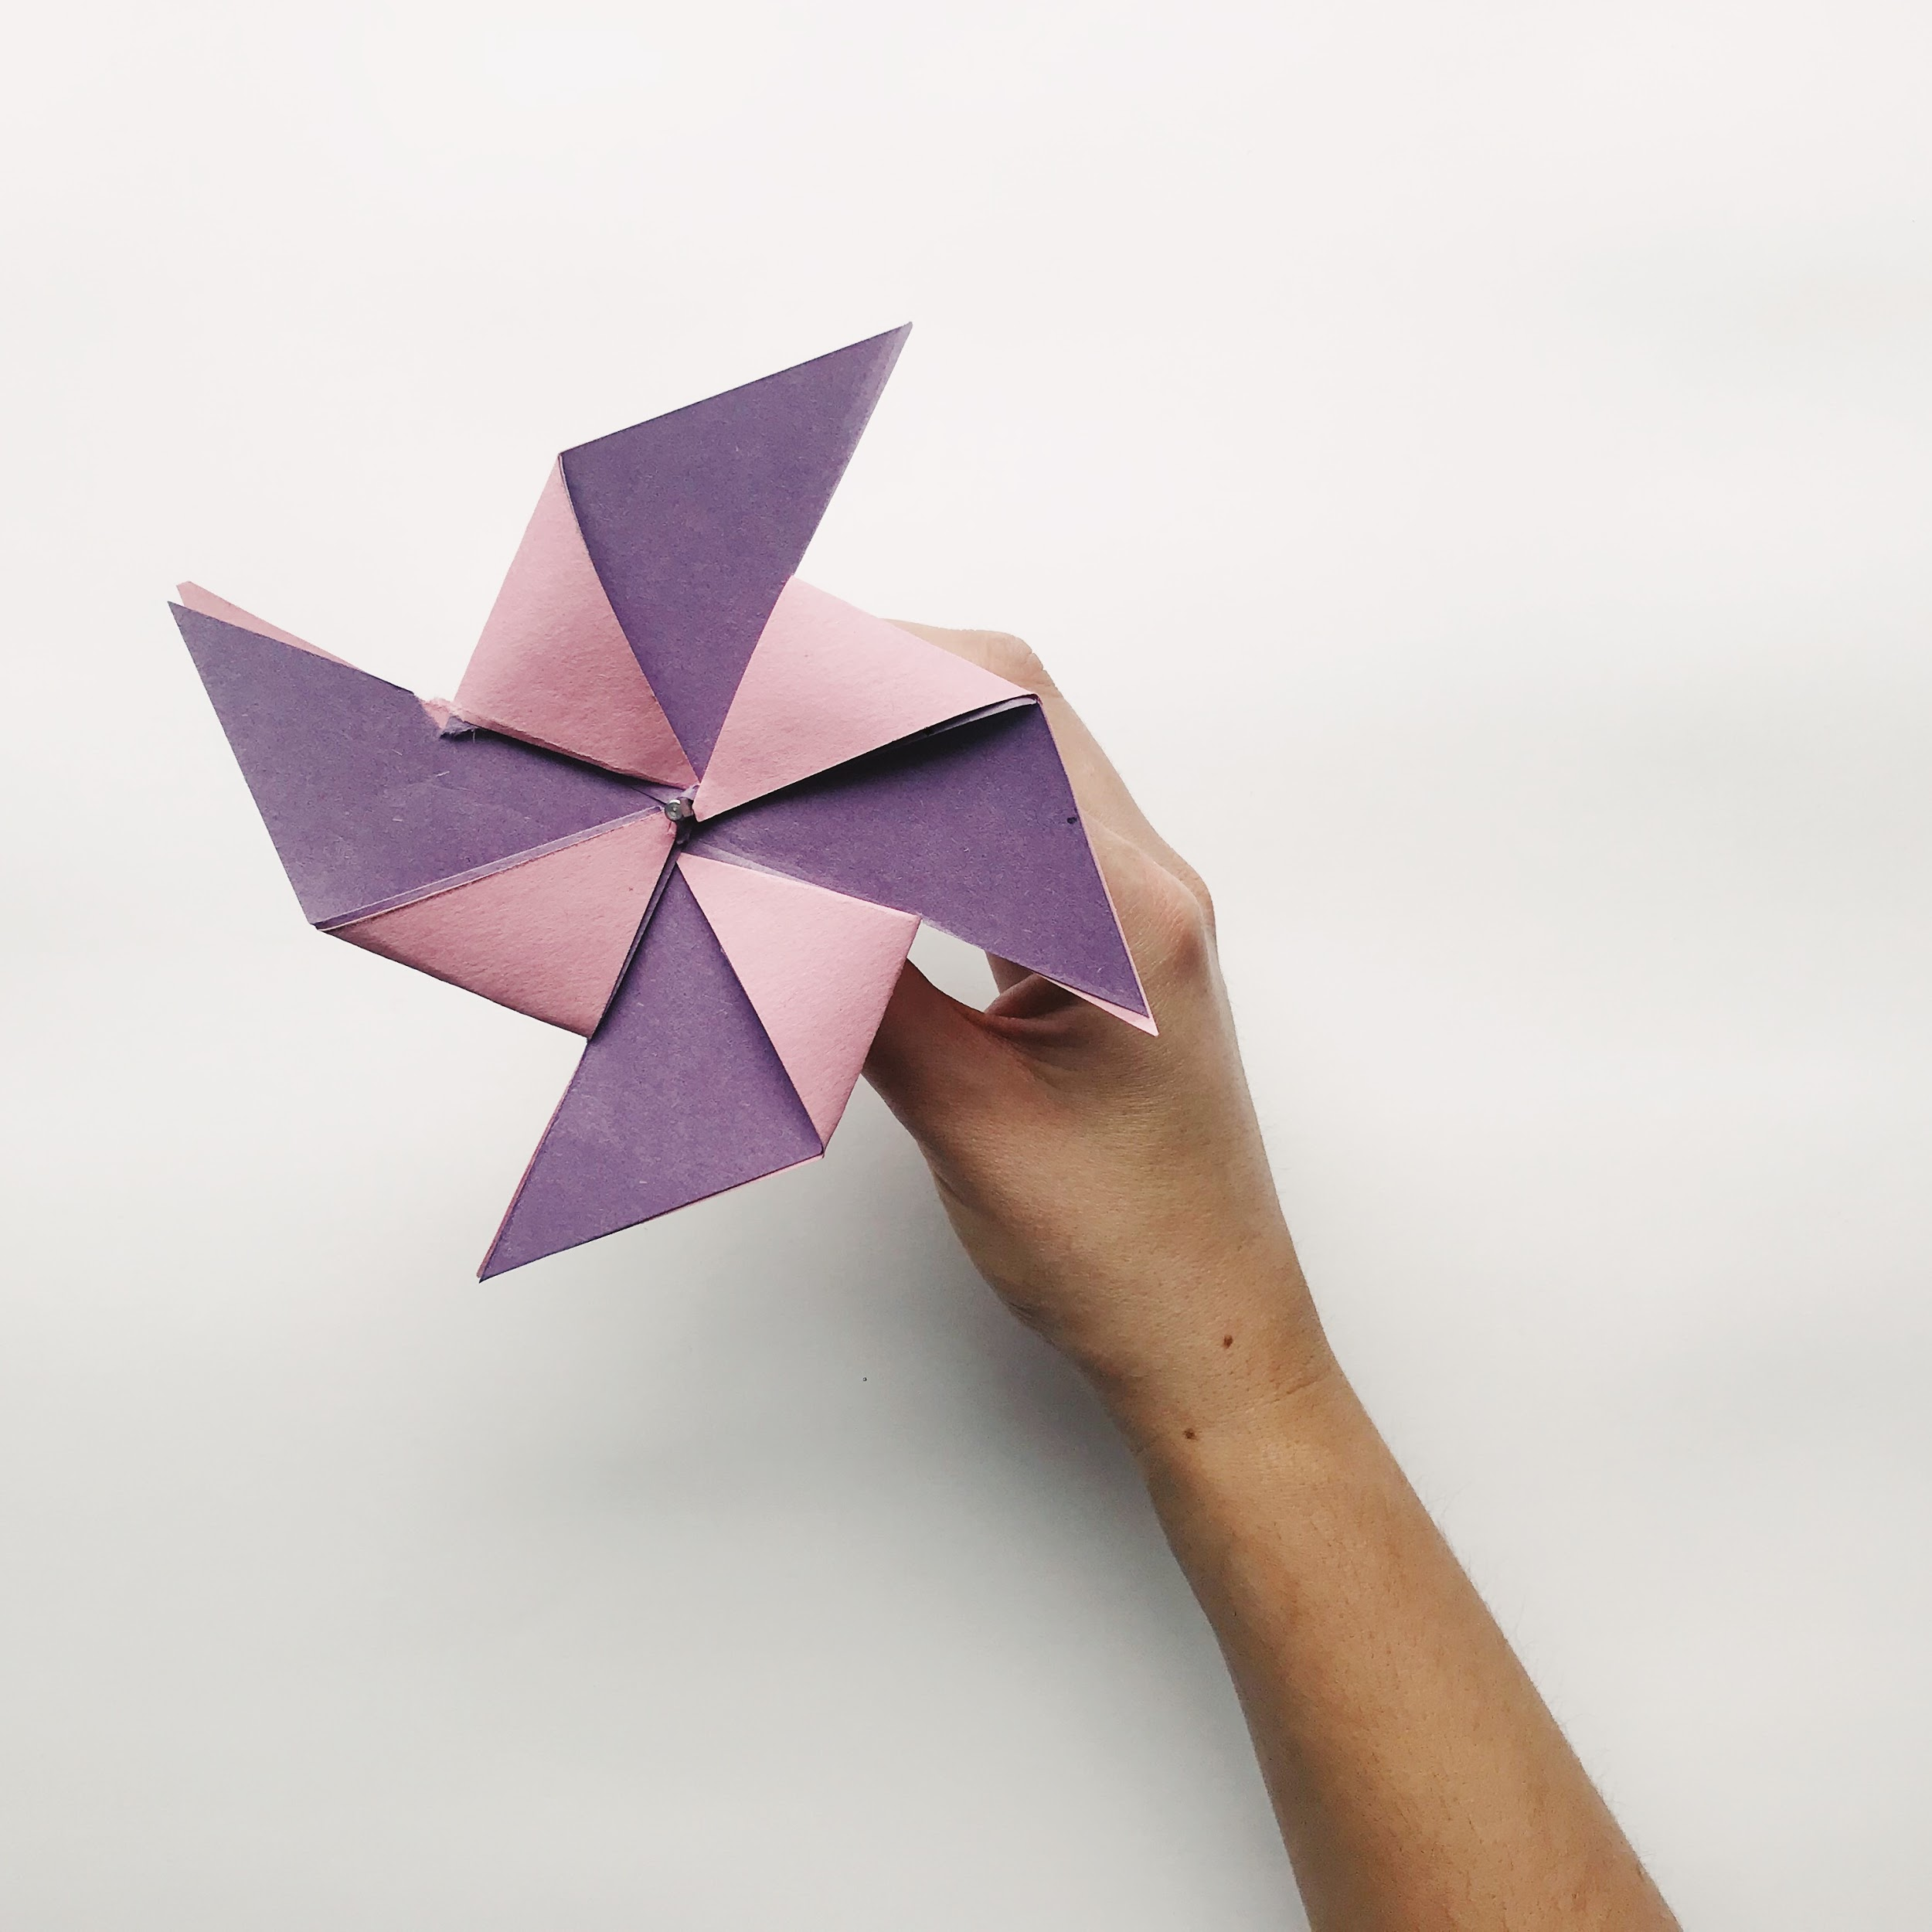
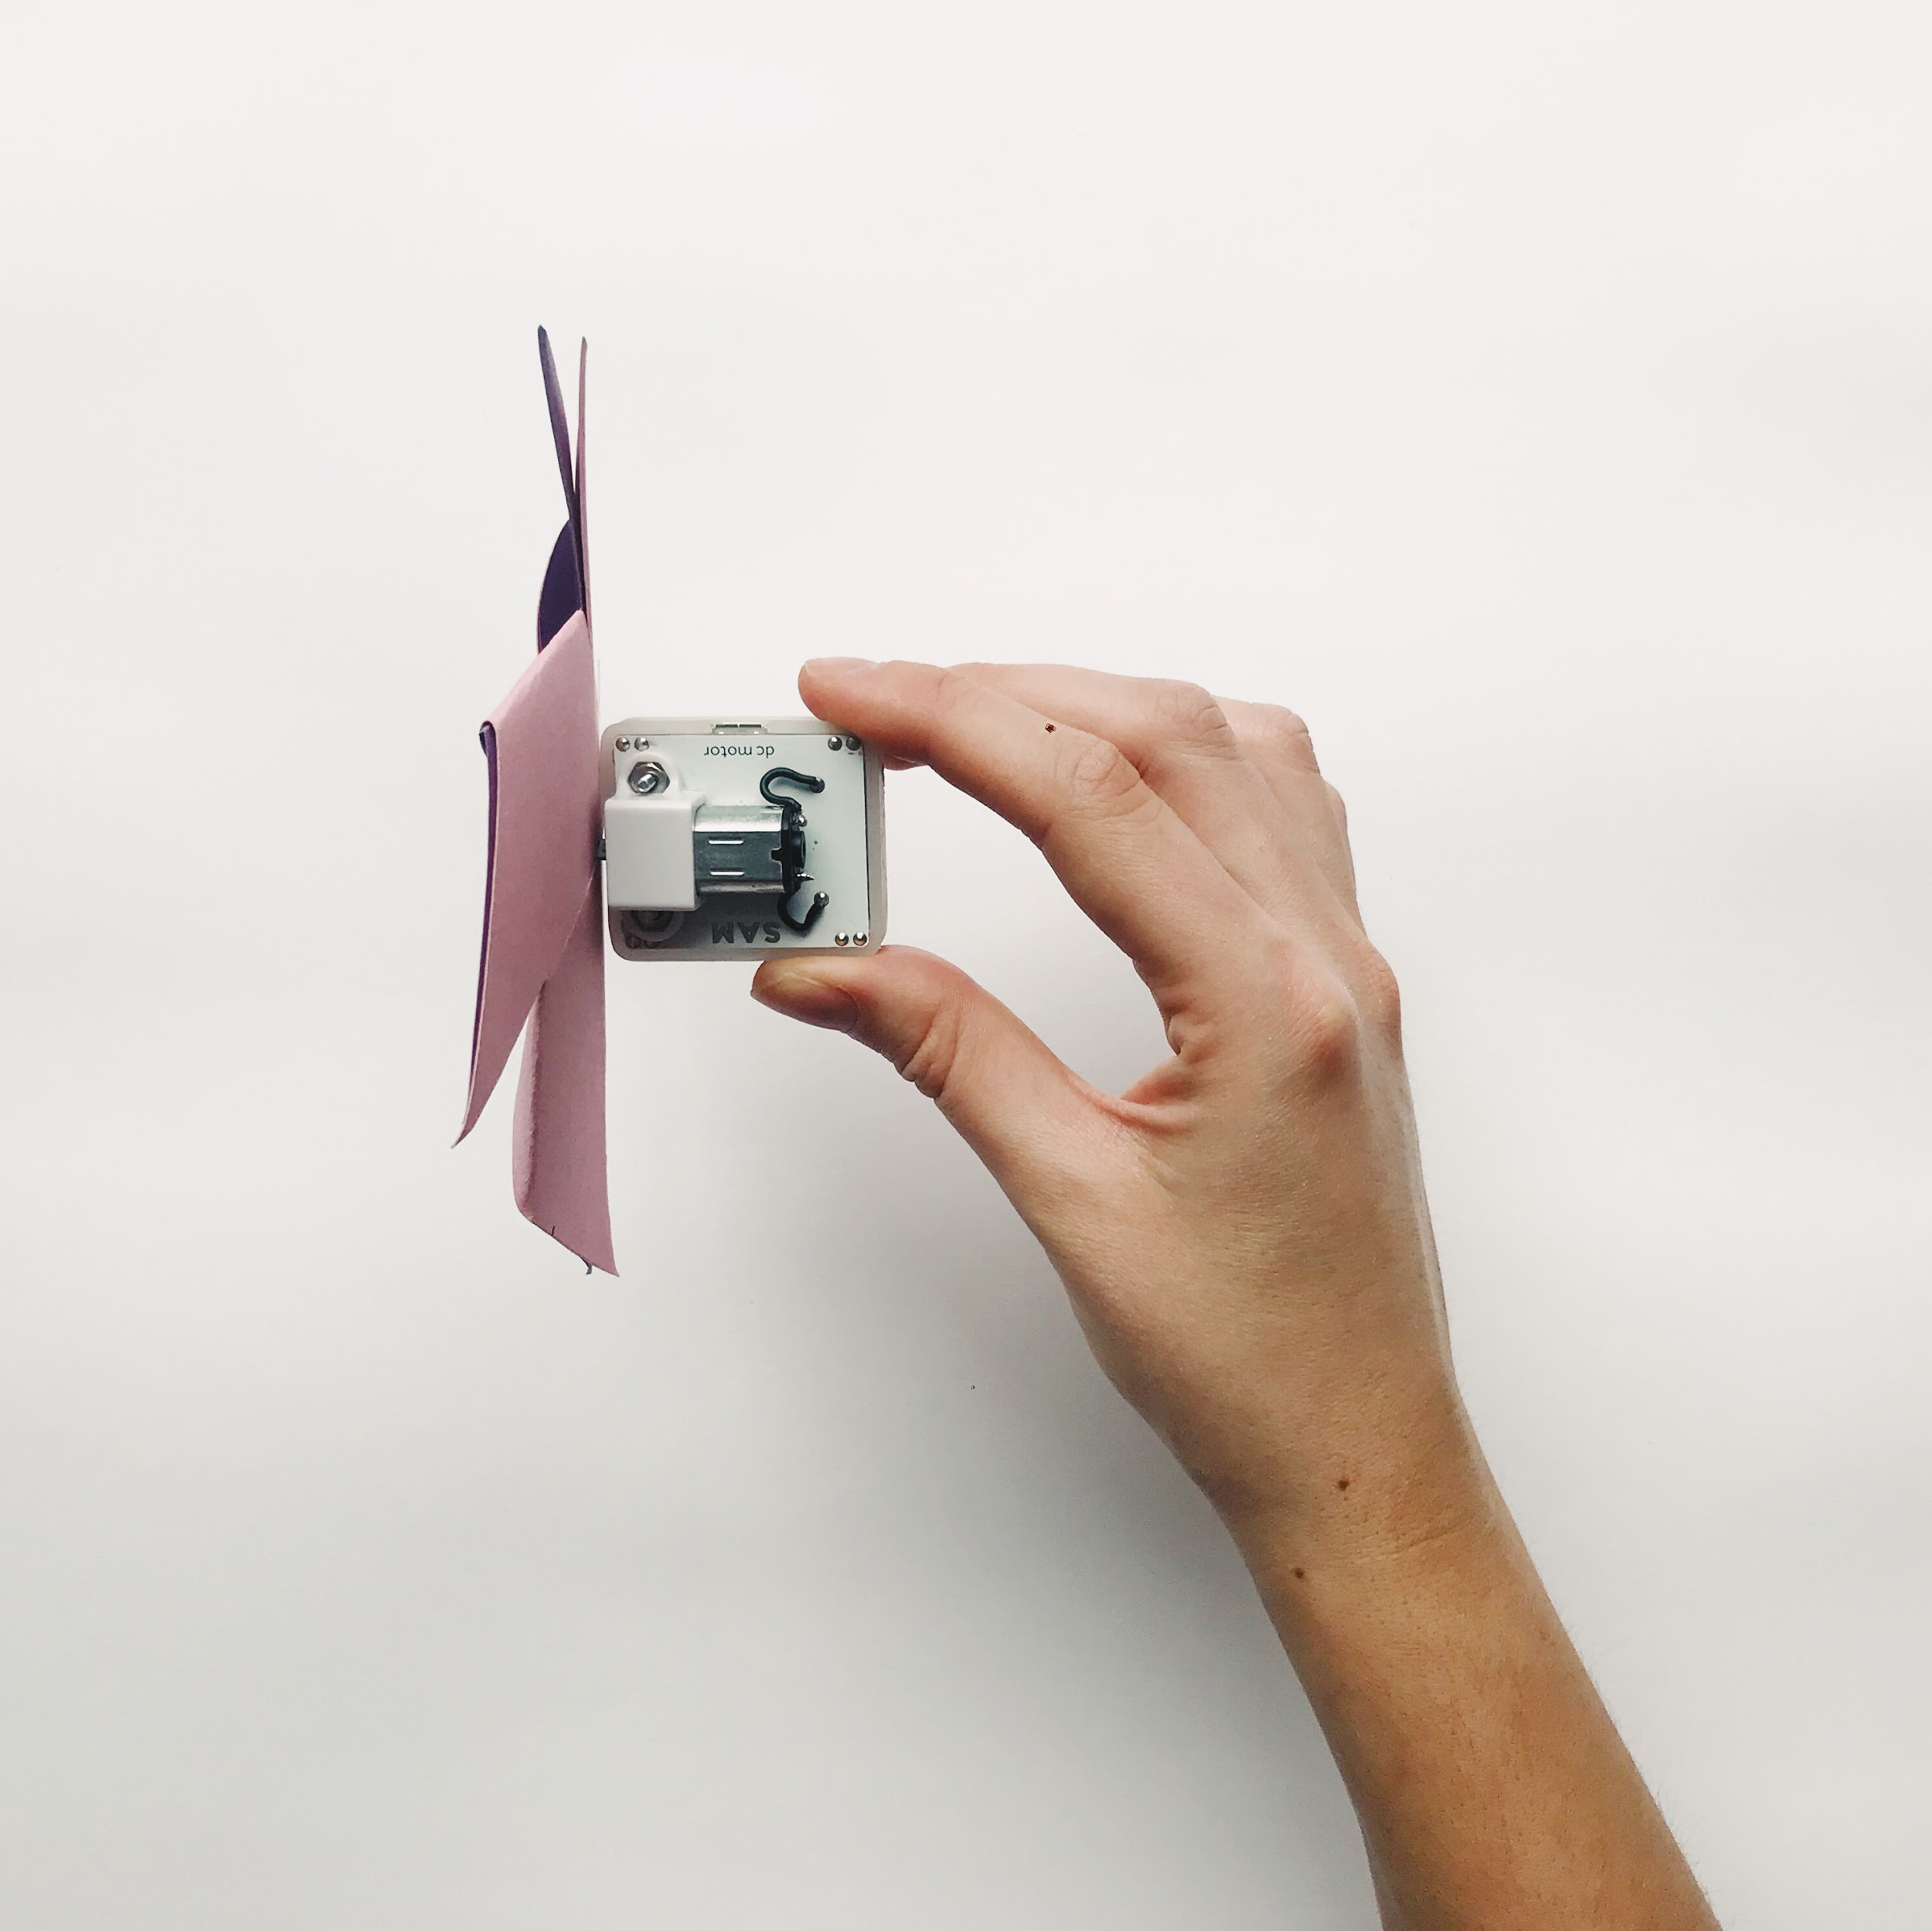
Výzva 2
2
Papírové čtverce 2 barev, přeložte
Prořízněte z každého rohu ¾ ke středu
Přeložte 1 polovinu každého rohu do středu
3
Připojte 1 kolo k DC motoru
Zajistěte větrný mlýn na kolo

Slide 18
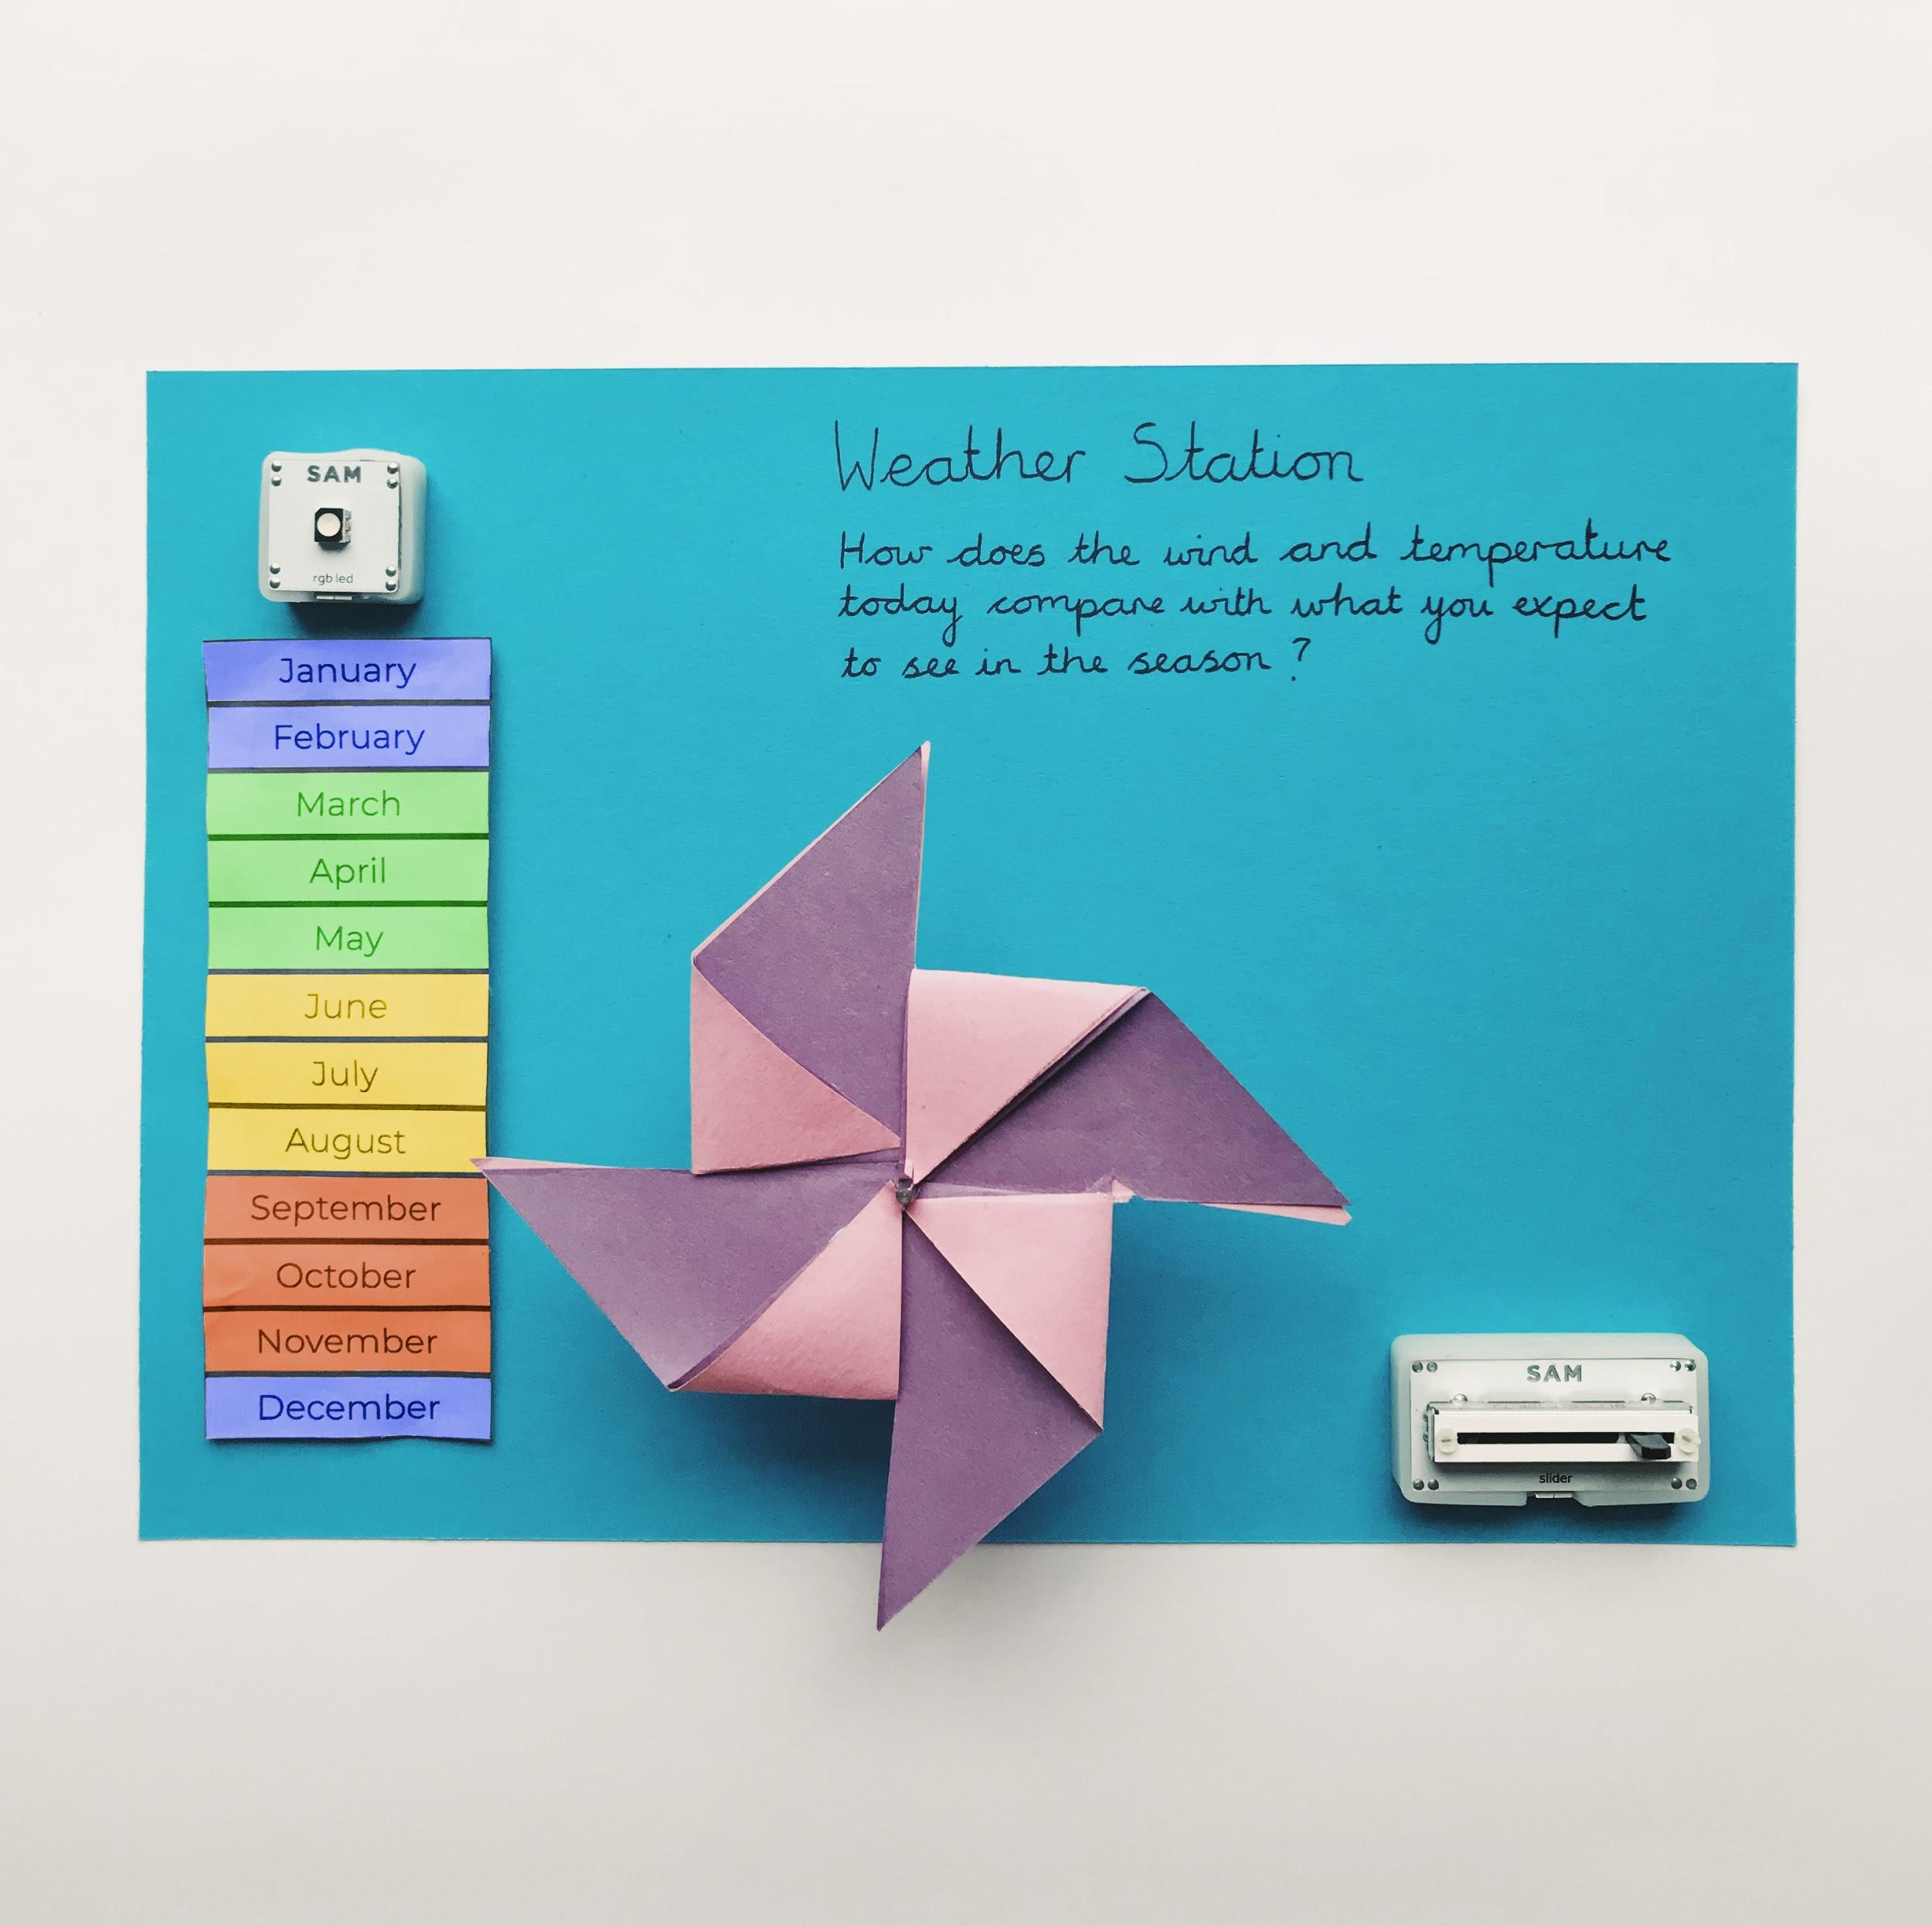
Výzva 2
4
Váš větrný mlýn!
Vyřízněte štěrbinu pro osu motoru, aby se protáhla
RGB LED
Barevný kód měsíce:
Zima - modrá
Podzim - sytě oranžová
Jaro - světle zelená
Léto - žlutá
Posuvník
Otestujte systém!

Slide 19
Výzva 2
Jaké jsou charakteristiky jednotlivých měsíců, které vaše „meteorologická tabule“ představuje?
Zima
Jaro
Léto
Podzim
malý až žádný vítr
barevné listy
modrý
studený
velmi větrno
nový život
sytě oranžová
světle zelená
teplé a slunečné
vítr
malý vítr
žlutá

Slide 20
Kontrola porozumění
Jaká změna provedena v ‚Ladění!' umožnila jasnější zobrazení ročních období?
Každý blok filtru byl nastaven na vlastní rozsah.
Každé sezóně byla přiřazena barva.
Jezdec byl nahrazen DC motorem.
2. Jaké byly sezónní rozsahy rychlosti větru
reprezentované systémem?
Zima: 75–100, podzim: 36-74, jaro: 14-35, léto: 0-13
Zima: 0–13, podzim: 14–35, jaro: 36–74, léto: 75–100
Zima: 14–35, podzim: 0–13, jaro: 75–100, léto 36–74

Slide 21
Kontrola porozumění
Jaká změna provedena v ‚Ladění!' umožnila jasnější zobrazení ročních období?
A. Každý blok filtru byl nastaven na vlastní rozsah.
2. Jaké byly sezónní rozsahy rychlosti větru
reprezentované systémem?
Zima: 75–100, podzim: 36-74, jaro: 14-35, léto: 0-13

Slide 22

Rozšiřující aktivity
Experimentujte s rychlostí DC motoru. Dokážete najít rychlost, díky které se kolo začne točit?
Experimentujte se zvukem.
Můžete do systému přidat přehrávač zvuku, který zobrazí zvuk větru a pomocí bloku Interval jej bude přehrávat ve smyčce?
Experimentujte s automatizací ročních období. Můžete změnit vstup a nastavit automatické spouštění ročních období?

Slide 23

Závěr a reflexe
Co jste se dnes naučili?
Dokážete nakreslit svůj systém?

